Slide 1


Trường Đại học Vinh Viện Kỹ thuật và Công nghệ
BÁO CÁO BÀI TẬP NHÓM MÔN CÔNG NGHỆ PHẦN MỀM – ĐỢT 2
Đề tài : Hình thành ý tưởng, thiết kế,triển khai và vận hành hệ thống quản lý quán nước giải khát
Giảng viên: Cao Thanh Sơn
Sinh viên thực hiện :
Dương Văn Đạt - 155D4802010049
Nguyễn Văn Tuấn- 155D4802010041
Bùi Quốc Đức- 155D4802010068

Slide 2


Nội dung báo cáo đợt 2
Báo cáo kết quả phân tích và thiết kế hệ thống quản lý quán nước giải khát.
Phân chia nhiệm vụ đợt 2
Báo cáo kết quả xây dựng CSDL
Báo cáo kết quả xưng dựng giao diện.

Slide 3
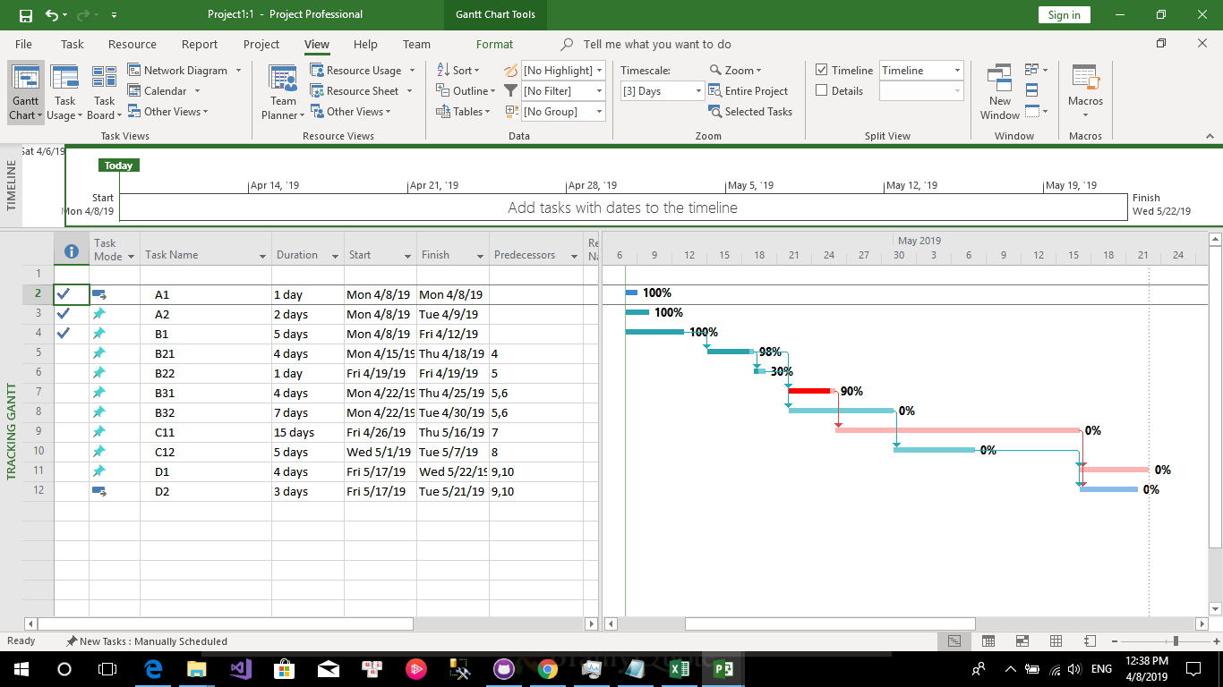
Biểu đồ Grantt

Slide 4


Phần 1: Khảo sát
Đặt vấn đề.
Yêu cầu
Bài toán
2.Khảo sát một số phần mềm quản lý quán cà phê.

Slide 5
Đặt vấn đề
Xây dựng hệ thống quản lý quán nước giải khát trực tuyến.
Hệ thống sử dụng tương thích với các thiết bị bao gồm máy tính và thiết bị di đông.
Giao diện trực quan dễ dàng sử dụng các chức năng.

Slide 6

Bài toán
Quán nước giải khát kinh doanh mặt hàng là các loại nước giải khát và đồ ăn vặt.
Hệ thống quản lý nước giải khát được sử dụng để quản lý nhân viên bao gồm thông tin nhân viên và lương. Nhân viên quản lý đồ uống và thức ăn được bán ra theo ngày.
Hóa đơn được xuất ra cho mỗi lần thanh toán. Hóa đơn được sử dụng cho khách hàng đặt bàn hoặc khách hàng mua trực tiếp.
Hệ thống thống kê lời lãi theo tháng và năm.
Hệ thống quản lý việc đặt bàn trực tuyến. Khách hàng kiểm tra bàn còn trống và đặt bàn trực tuyến qua trang web của quán.
Hệ thống bao gồm trang web dành cho nhân viên và trang web dành cho khách hàng.

Slide 7






Quản lý đồ uống và thức ăn được bán ra theo ngày
Nhân viên
Hóa đơn được xuất ra cho mỗi lần thanh toán
Quản lý đặt bàn
Thống kê lời lãi theo tháng và năm
Khách hàng

Slide 8
Phần 2: Phân tích hệ thống
Cơ cấu, tổ chức quán nước giải khát.
Bộ phận quản lý
Bộ phận nghiệp vụ.
Phân tích quy trình và chức năng của hệ thống mượn trả sách tự động.

Slide 9
1.Cơ cấu, tổ chức quán nước giải khát.
Cơ cấu tổ chức
Bộ phận quản lý
Bộ phận nghiệp vụ
Bộ phận thu ngân
Bộ phận phục vụ
Bộ phận pha chế bếp
Bộ phận chăm sóc khách hàng
Bộ phận tạp vụ

Slide 10
2. Phân tích quy trình và chức năng.
Hệ thống QLQNGK
QL Hệ thống
QL Danh mục
QL Nghiệp vụ
QL Thống kê
Quản lý tài khoản
QL Bàn
Cập nhật giá bán
Quản lý nhập hàng
Quản lý hàng bán
Thống kê bán hàng
Thống kê hàng trong kho
QL Hàng bán
2.1 Sơ đồ phân cấp chức năng

Slide 11
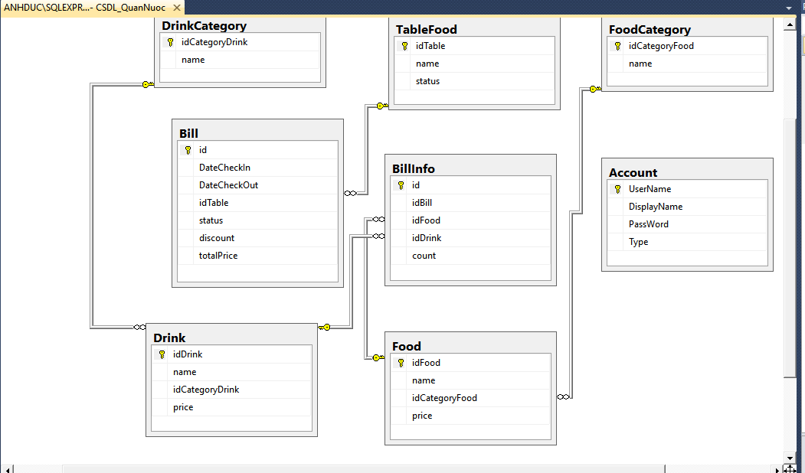
2.2 Thiết kế cơ sở dữ liệu

Slide 12
Giao diện cho khách hàng
Giao diện cho nhân viên
2.3 Giao diện

Slide 13
Thanks!

Slide 15
2. Phân tích quy trình và chức năng.
Hệ thống phần mềm
Nhân viên
Khách hàng
Khách hàng thực hiện yêu cầu
Cập nhật yêu cầu
Xem dữ liệu trong hệ thống
Xác nhận thông tin với khách hàng
Xác nhận

Slide 16





